Slide 1
OpenChain Japan Work Group / OSPO Sub Work Groupの紹介
2022/10/31

Slide 2
目次
OSPO Sub Work Groupについて
概要
目的
メンバーの抱える課題
OSPO Sub Work Groupの現在の活動
取り組んでいるテーマ
OSS Good Governance Handbookについて
OSS Good Governance Handbookからの学びのまとめ
今後の活動計画
メンバー募集のお知らせ

Slide 3
OSPO Sub Work Groupの概要
2022年6月に発足(6月3日に第一回会合を開催)
メンバー
リーダー：渡邊歩、サブリーダー：大和田さん
26名 (Slackの「10_opso-sg」のメンバー数、10/28時点)
活動の目的
OSPO/OSS推進に必要となる役割の明確化と実践方法の提案
OSPOネットワーク作り
課題やケーススタディの共有とディスカッション など

Slide 4
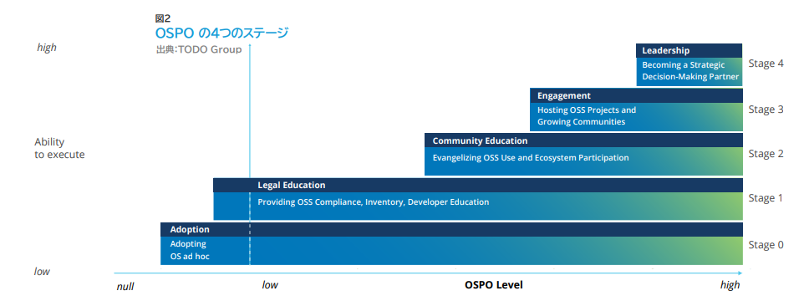

OSPO Sub Work Groupの目的
目指すべきOSPOとは？
次のステージに上がるには、
どうすればいいのか？
OSPOを始めるには、
何から着手すればいいのか？
“Open Source Program Office (OSPO)の進化 Bloomberg、Comcast、Porsche 各社ケーススタディから見るOSPOの成熟モデル”より
https://www.linuxfoundation.jp/wp-content/uploads//2022/05/LFResearch_OSPO_Report-ja3.pdf

Slide 5
OSPO Sub Work Groupメンバーの抱える課題
そもそもOSPOとはどういうものなのか、とらえきれない
定義がよくわからない
自分でもはっきりわからないので、会社に必要性を説明できない
既存の会社の部署や、OSS推進とは何が違うのか？
OSPOの全機能を実現しなくても良いのでは、OSPOの最小構成はどんなものなのか
OSPOを立ち上げたいがやり方がわからない
会社のマインドセットを変えるのに効果的な方法とは？
OPEN/CLOSEの戦略が必要
社内へのOSPOの貢献をどうアピールしていけばいいのか
マネジメントにエンジニアの活動を認めてもらうには？

Slide 6
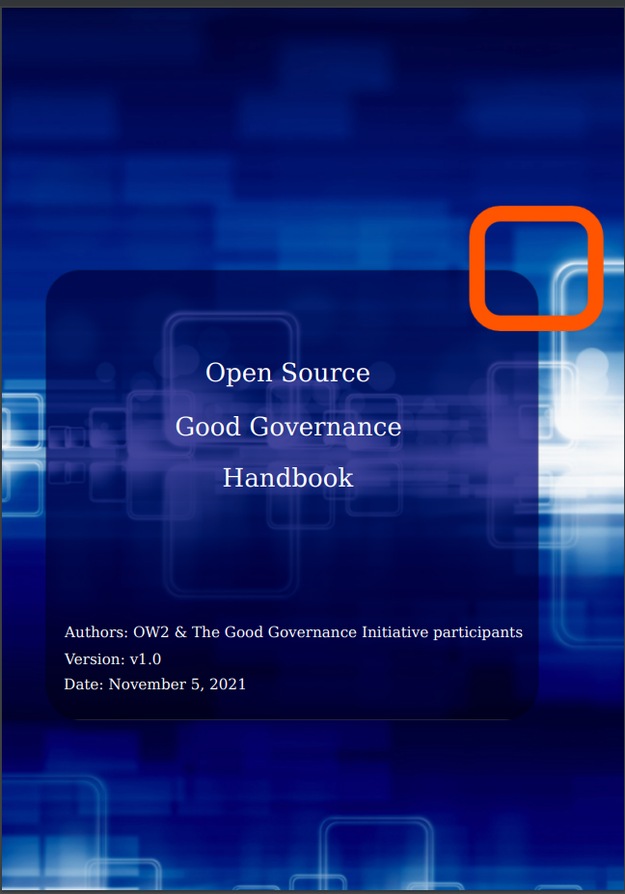
OSPO Sub Work Groupの現在の活動
取り組んでいるテーマ
OSS推進の課題や学びを共有するために
まずメンバー間でイメージを共有する
メンバー間の「OSPOとは」「OSS推進とは」のイメージの共有
自組織の状況を他メンバーと共有するための用語や指標の共有
共有のための手段
OSS Good Governance Handbookを理解するところから始めた (輪講は10/7でいったん終了)

Slide 7
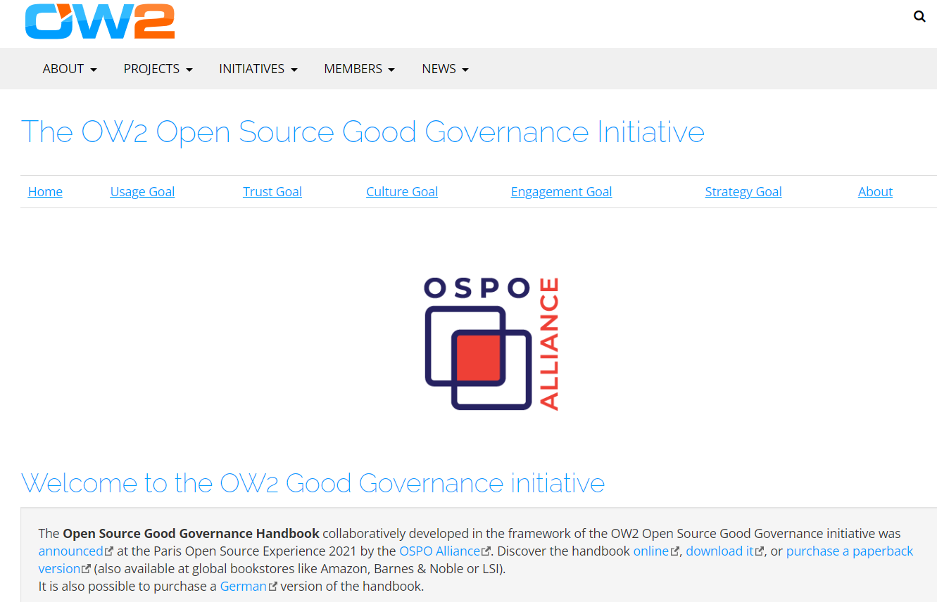
(補足) OSS Good Governance Handbookについて
OW2
企業の情報システムのための業界グレード(industry-grade)のOSSの促進と、ビジネスエコシステムの形成のために活動するコミュニティ
Orange(フランスの通信会社)、SINTEF(ヨーロッパのリサーチ会社)、University of Oslo(ノルウェーの大学)などの主にヨーロッパの企業会員に加え、2,600人ほどの個人会員がいる
OW2 Good Governance initiative
OW2のプロジェクトのひとつで、企業全体におけるOSSポリシーの適用のためのフレームワークであるOSS Good Governance Handbookを作成し、公開した(2021年11月)
https://www.ow2.org/view/OSS_Governance/
https://ospo.zone/docs/ggi_handbook_v1.0.pdf

Slide 8
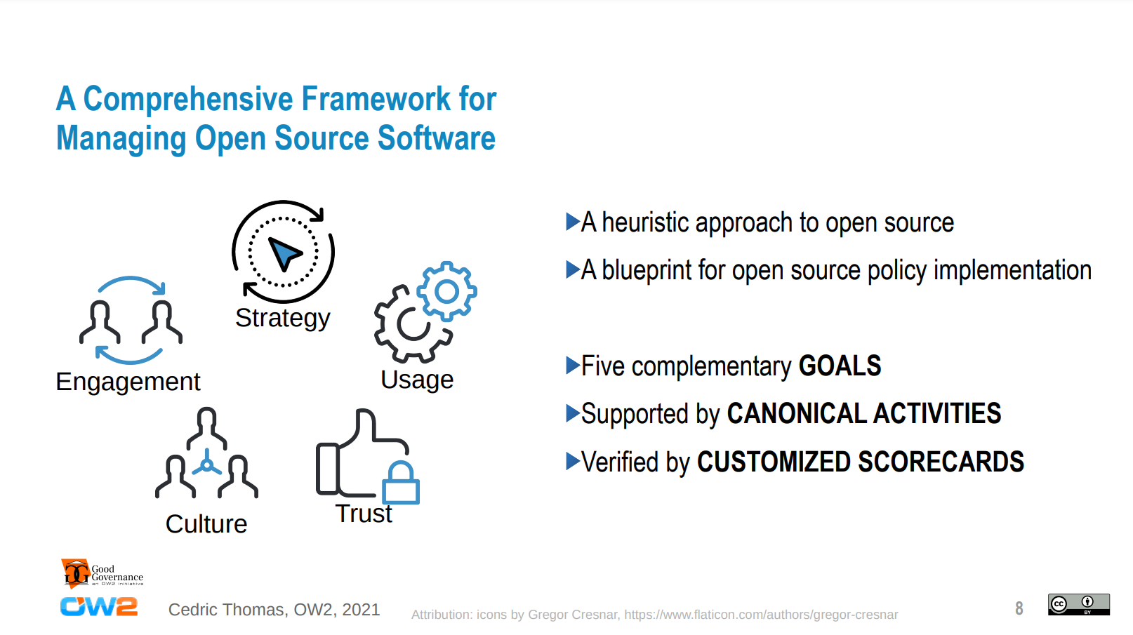
OSS Good Governance Handbookの構成
5つのGoalに分けて、OSSへの取り組みを説明
Usage（使用）
Trust（信頼）
Culture（文化）
Engagement（参加）
Strategy（戦略）
“The OW2 OSS Good Governance initiative, an OSPO implementation blueprint”より
https://ospo.zone/resources/onramp_20211210/20211210_onramp-ggi-introduction-cedricthomas-CC-BY.pdf

Slide 9
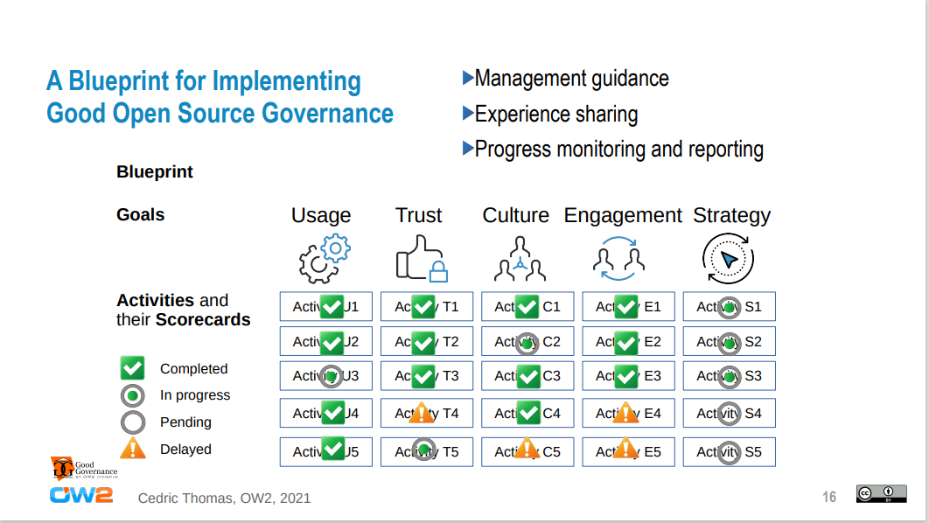
OSS Good Governance Handbookの構成
アクティビティごとの進捗をマッピングすることにより読み手の状況を把握し、次のステップへのヒントが得られる
必要な個所から読み始められる
自分の位置と進みたい方向を見つけるためのマップ
集中したいところを決めて、取り組みポイント例が見つかる
“The OW2 OSS Good Governance initiative, an OSPO implementation blueprint”より
https://ospo.zone/resources/onramp_20211210/20211210_onramp-ggi-introduction-cedricthomas-CC-BY.pdf

Slide 10
(補足)各アクティビティの解説項目（Canonical Activities）
Description
アクティビティの説明
Opportunity Assessment
アクティビティにどのような関係があるか
対応する必要があるもの、どのような努力が必要か
コストはどのぐらいかかるか、どのようなリソースが必要か
達成できるROIは
Progress Assessment
アクティビティの達成をどのように評価するか
進捗をどのように測るか
目的は何か
KPIは何か
評価ポイントは
Tools
当該アクティビティに関連する技術、ツール、プロダクト
Recommendations
ヒントやベストプラクティス(GGI参加者から集める)
Resources
リソースセンター内のリソースへのリンク
Relations
関連するアクティビティや依存関係のあるアクティビティへのリンク

Slide 11
OSS Good Governance Handbookからの学びのまとめ
【よかったこと】
「 CultureとEngagementを強化するために○○をやってみる」などのように、方向性が言語化できるようになった
現在抱えている課題に対するヒントを得ることができた
自分が抱えているぼんやりとした課題感をより具体的、詳細に捉えることができるようになった
Progress Assessment(アクティビティの評価方法)を通じて、進捗の測定方法やKPIなどを知ることができた
【気づき事項】
システマチックなアプローチである (米国：まずやってみよう＆ケーススタディ共有、欧州：まず理論→具体化)。
EUの枠組みで検討を進めていこうとしている。より大きな枠組みへとエスカレーションしていくスタイルは見習いたい。
ユーザー企業がOSSを社内インフラに使うユースケースを想定されているのではないか。ospo-swgのメンバーはOSSを製品組込みで使っている人が多いので、追加ユースケースとして提案してみたい。

Slide 12
今後の活動計画
GGI Handbookでの学びをベースに、「OSPO」のイメージを共有
求められる機能やタスクについて改めて検討してみる
日本企業(自組織)におけるOSPOのミッションやタスクを具体的に説明できるようにする
自組織のOSPOの現状と課題、次にやるべきことを考察
自分たちの課題解決にGGI Handbookを活用してみて、フィードバック
日本企業ならではの観点の補足、メンバー同士の意見交換を通じて疑問を解決、ディスカッションの結果をコントリビューション
その他、下記のようなトピックスについて話し合う
OSSをソフトウェアとしてみている段階から、次の段階（OSSコミュニティ、Collaborationとして認識する）へ移るところで苦労している
利用＆コンプライアンスの階段、次に、プロジェクト＆コミュニティの階段に上がるのが難しい
コミュニティというものがわからない、とらえどころがない
カルチャーの醸成の仕方の悩み、OSSの理解を社内に広める上での課題
OSSを製品に組み込んだ時のソフトとしての保証/保障/補償の考え方をどうすべきか
OSSではないが、InnerSourceにも課題がある

Slide 13
メンバー募集中です
興味のある方のご参加をお待ちしています。まずはSlackの「10_ospo-sg」に参加してください。
ミーティングではChatham House Rule(チャタムハウスルール)を適用します。安心して参加してください。
1～2回/月、1時間のミーティングを定期的におこなっています。次回は、11/15 16:00～17:00の予定です。(zoomの参加URLはSlackを見てください)

Slide 14
ありがとうございました！

Slide 15
Engagement goalの概要
活動項目
オープンソースの
プロジェクトに従事：自社にとって重要なプロジェクトに、組織レベルで資金提供はじめ多大な貢献をコミットする
コミュニティをサポート：Linux Foundation、Cloud Native Computing Foundationなどオープンソース財団に加入する
利用を公に主張：自社の情報システム、製品などにOSSを利用していることを認め成功事例などをイベントで発表する
ベンダーに協力：オープンソースベンダーと契約することでオープンソースコミュニティに貢献する
調達方針：購買活動においてオープンソース製品をプロプライエタリ製品と対等に扱う
主な評価ポイント
貢献すべきプロジェクトと貢献内容の決定から、貢献結果の評価までをフォローする
オープンソース財団の会員として署名し、自社が開発したソフトウェアをオープンソースとして寄贈する
貢献者が組織名を名乗ることを許されていることをはじめ、組織がオープンソースの利用を公に説明することに支障がない
オープンソースのサポートプランのコストが、IT 予算の正当な項目である
オープンソースとプロプライエタリなソリューションとを比較評価する手段を有し、調達プロセスとして文書化されている
考察（効果、懸念など）
「エンゲージメント」は「カルチャー」から「戦略」へとステップアップするために、カルチャーをフォローして維持改善していくための活動として位置付けられているが、本ガイドを実践活用する場合には、これら「エンゲージメント」の活動を「カルチャー」もしくは「戦略」の活動として整理してもよいかもしれない。

Slide 16
Trust Goalの概要
活動項目
法令順守：OSSの利用と参加を安全に行うために、法令遵守プロセスを実装
脆弱性対応：扱うソフトウェアの脆弱性を、クローズドかオープンソースであるかに関係なく、より適切に管理
依存関係管理：コード・ベース内で実際に使用されている依存関係を検索し、リストを確立して維持
主要評価指標管理：日常的な経営上の意思決定や戦略的オプションを示す一連の指標を収集し、モニター
コードレビューの実施：流用を含むすべてのコードをレビューし、信頼を高めるとともに、組織的なスキルを向上
主な評価ポイント
使いやすいチェックプロセス確立と、責任を持つ組織の設置、定期的な監視
依存関係を含めた構成の把握と分析手法＆ツールを利用した管理
評価指標の収集、分析、共有、活用の手順確立
コードレビューの開発プロセス内の定義確立、計画的な実施
考察（効果、懸念など）
現在のOSSの利用を「安心、安全」にするために必要な最低限必要な活動
膨大な数、量のOSS、依存関係、OSSライセンスが存在し、完璧を求めると活動が続かない。バランス感覚が必要。

